Slide 1
Rational Unified Process (RUP)
Melanie Bugelnig Marcel Judth
5AHIFS 2018/19

Slide 2
Abstract
1996: first version
rational software
four phases
supporting software
advantages of RUP
disadvantages of RUP

Slide 3

Allgemein
objektorientiertes, aktivitätsgetriebenes Vorgehensmodell
geprägt von UML
von Tools unterstützt
3 Grundprinzipien

Slide 4
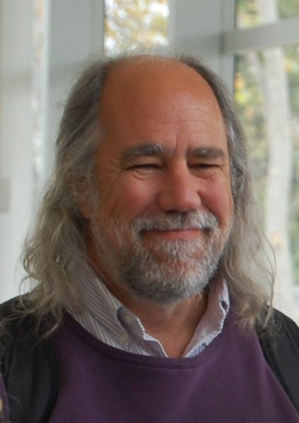
Entstehungsgeschichte
Rational Inc.
The Three Amigos
ROP
Umbenennung

Slide 5
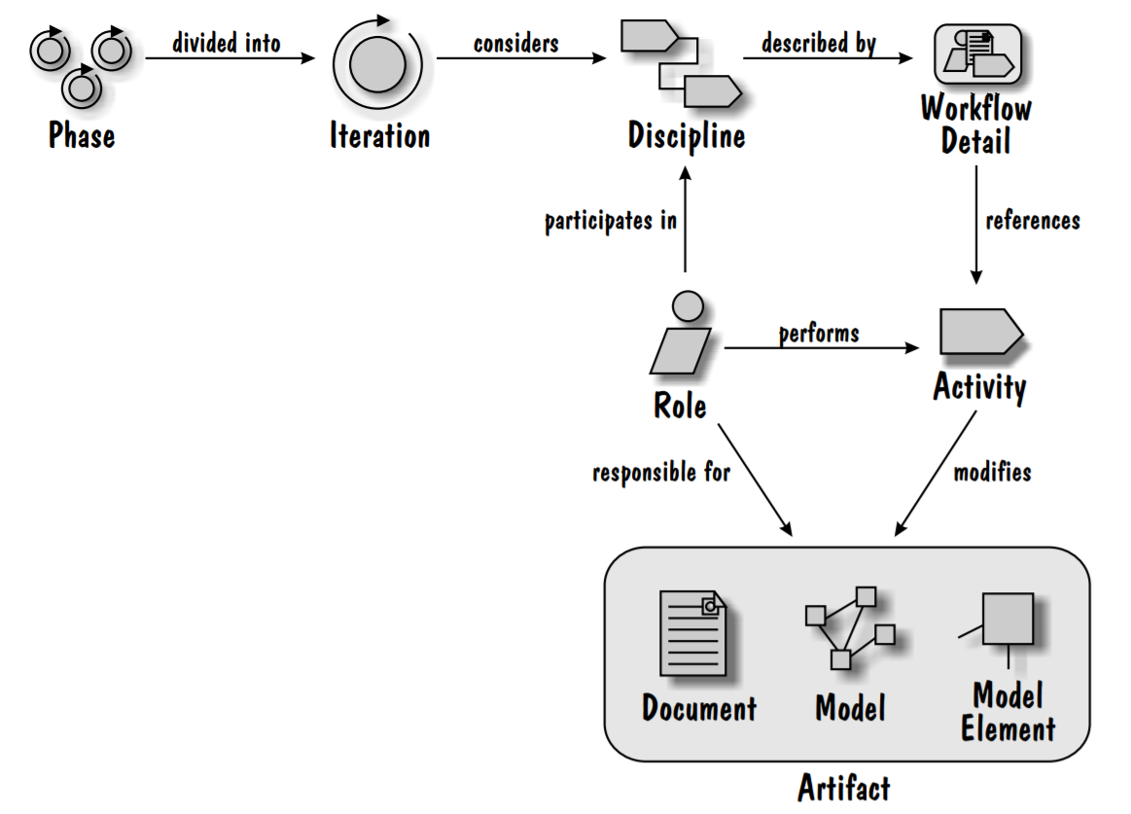
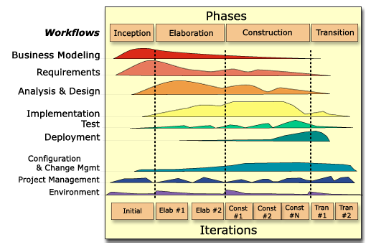
Concept
Development phases and iterations
Disciplines / Workflows
Effort of disciplines per phase
Role (“Who”)
Artifact (“What”)
Activity (“How”)
Notes:
Defines the tasks and responsibilities of a person or a team. A role performs a set of activities and is responsible for one or more artifacts.
The assignment of roles is done by the project manager.
Artifacts are documents which are created and/or used by a role during the conduction of a process.
They act as documentation or source of information.
Is a unit of work and provides a meaningful result. Activities are assigned to certain roles and may repeat several times.

Slide 6
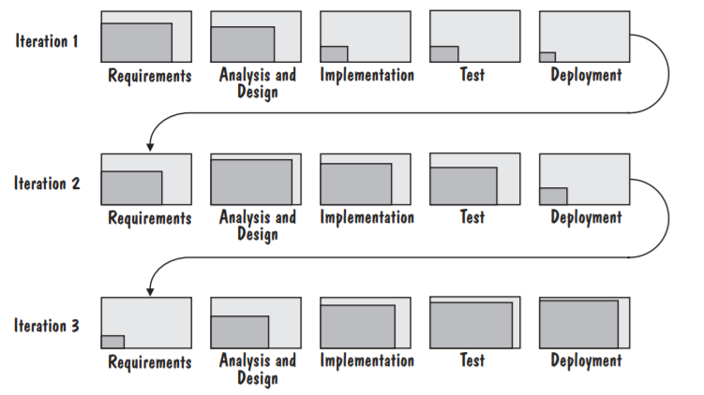
Entwicklungsphasen und Iterationen
Phasen
Inception
Elaboration
Construction
Transition
Iterationen

Slide 7
Workflows und deren Artefakte
Eingabe: gewisse Artefakte
Ausgabe: festgelegte Anzahl an Artefakte
Core-
Workflows
Supporting-
Workflows
Notes:
Rup definert Core-Workflows und Supporting Workflows.
Core → decken fachlichen und technischen Bereiche ab
Sup → Tätigkeiten die unabhängig im ganzen Prozess durhczuführen sind

Slide 8
Business modelling
Verständnis für das Umfeld
Probleme sollen erkannt werden
Business Use Case Model, Domain Model u. Business Vision
Notes:
Verständnis des Geschäftsprozesses sowie für das Umfeld in dem das Sytem eingesetzt werden soll. Verbesserungspotentiale

Slide 9
Requirements
Festlegung der Funktionalität des Zielsystems
Grobe Schätzung
Vision, Stakeholder Requests u. Prototypes (Mockups)
Refinement vom Domainmodell
IT-Usecase-Modell
Notes:
Kunden sowie den Stakeholdern darauf zu einigen welche Funktion.

Slide 10
Analysis & Design
Ableiten des eigentlichen Systems
Use Case Model | Analyse Model
Sprache des Kunden | Sprache des Programmierers
externe Sicht | Logik
erhält seine Struktur durch die Anwendungsfälle | hingegen durch die stereotypen Klassen und Module
Vertrag zwischen Kunde und Entwickler | wird von den Entwicklern verwendet
Redundanzen und Inkonsistenzen | keine Redundanzen und Inkonsistenzen
stellt die Funktionalität dar | stellt deren Umsetzung dar
Notes:
Hierbei wird aus den Anforderungen das eigentliche System abgeleitet. Statisch Analyse Model: dynamischen Sicht

Slide 11
Implementation
Planung durch
Component Diagram
Integration Build Plan
Implementation Model
Notes:
die tatsächliche Implementierung ; ausreichende Planung

Slide 12
Test
Unit-Tests (einzelne Komponente)
Systemtests (neuen Teile)
Integrationstests (gesamte System)
User-Acceptance-Tests (Endnutzer)

Slide 13
Deployment
Auslieferung an den Kunden
Training Materials
Product
Deployment Plan
End User Support Material

Slide 14
Configuration & Change Management
Auf Forderungen des Kunden reagieren
Change Request
Configuration Management Plan
Notes:
Supporting workflows.

Slide 15
Project Management
Projekte besser planen und ausführen
Risk List
Iteration Plan
Work Order
Notes:
Soll so aufgebaut werden um Prozesse des Projektes besser planen und ausführen zu können.

Slide 16
Environment
Optimale Bedingungen für Entwickler schaffen
Design Guidelines
Test Guidelines
Tool Guidelines
Notes:
optimale Bedingungen für das Entwickler team schaffen. notwendigen Tools und Methoden auszustatten.

Slide 17
Vielen Dank für ihre Aufmerksamkeit

